Slide 1
Introduktion
Vem Vet Mest
om
Österåker
Notes:
Ett bildspel producerat utifrån underlag skapat av Gunnar Winberg, modifierat av revisionsgruppen: Sven Hugosson, Iréne Hedenstedt, Berit Nyman och Lars Valentin, januari 2015.

Slide 2
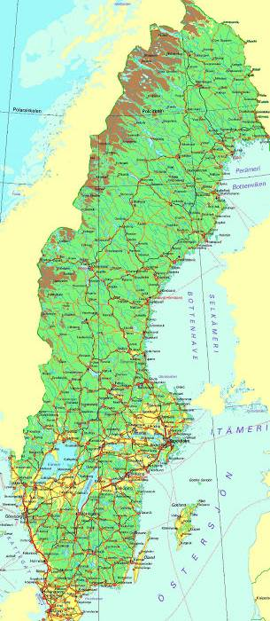
Notes:
Sveriges karta i nutid. Det här bildspelet handlar om utvecklingen av området NO om Stockholm som idag är Österåkers kommun.

Slide 3
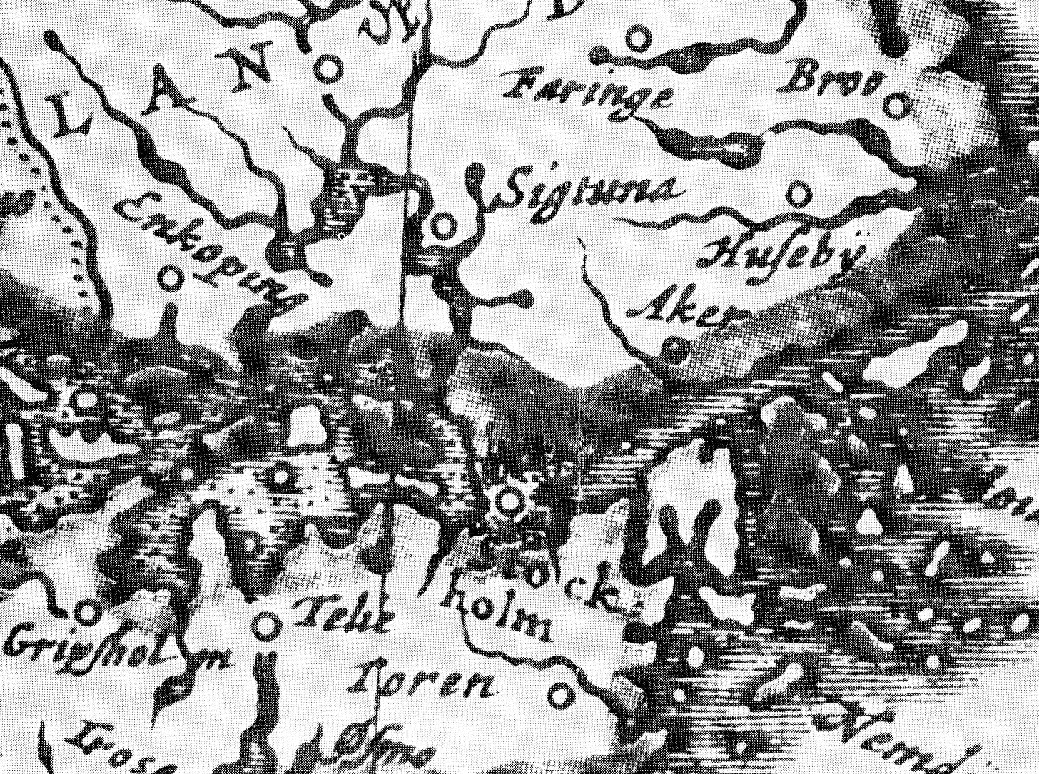
Notes:
Så här beskrevs området kring Stockholm för ca 1000? år sedan. Notera orterna Stockholm, Telie (Södertälje), Aker (ung. Åkersberga) Sigtuna, Enkoping, Gripsholm, Ösmo, Trosa m.fl. andra kända orter.

Slide 4
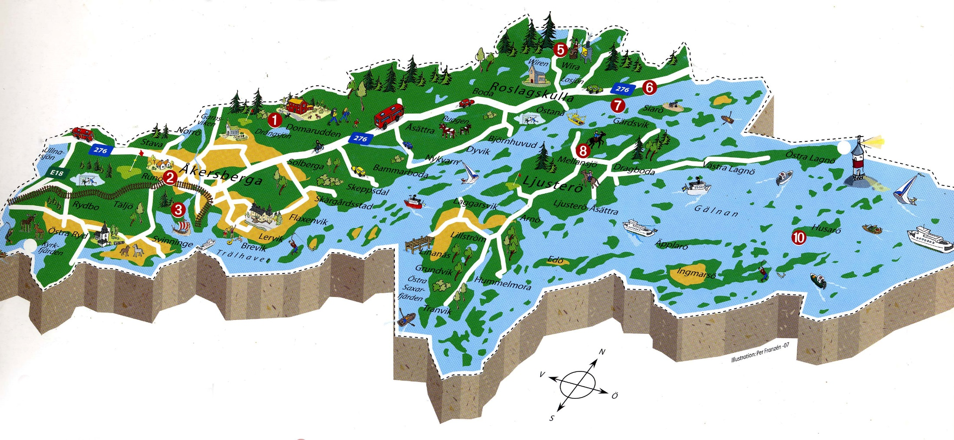
Österåkers kommun
Notes:
Österåkers kommun består av ett landområde mellan Täby och Roslagskulla och en mängd öar, långt ut i skärgården. Vatten och vattenvägar har alltid varit viktiga för vårt område.

Slide 5
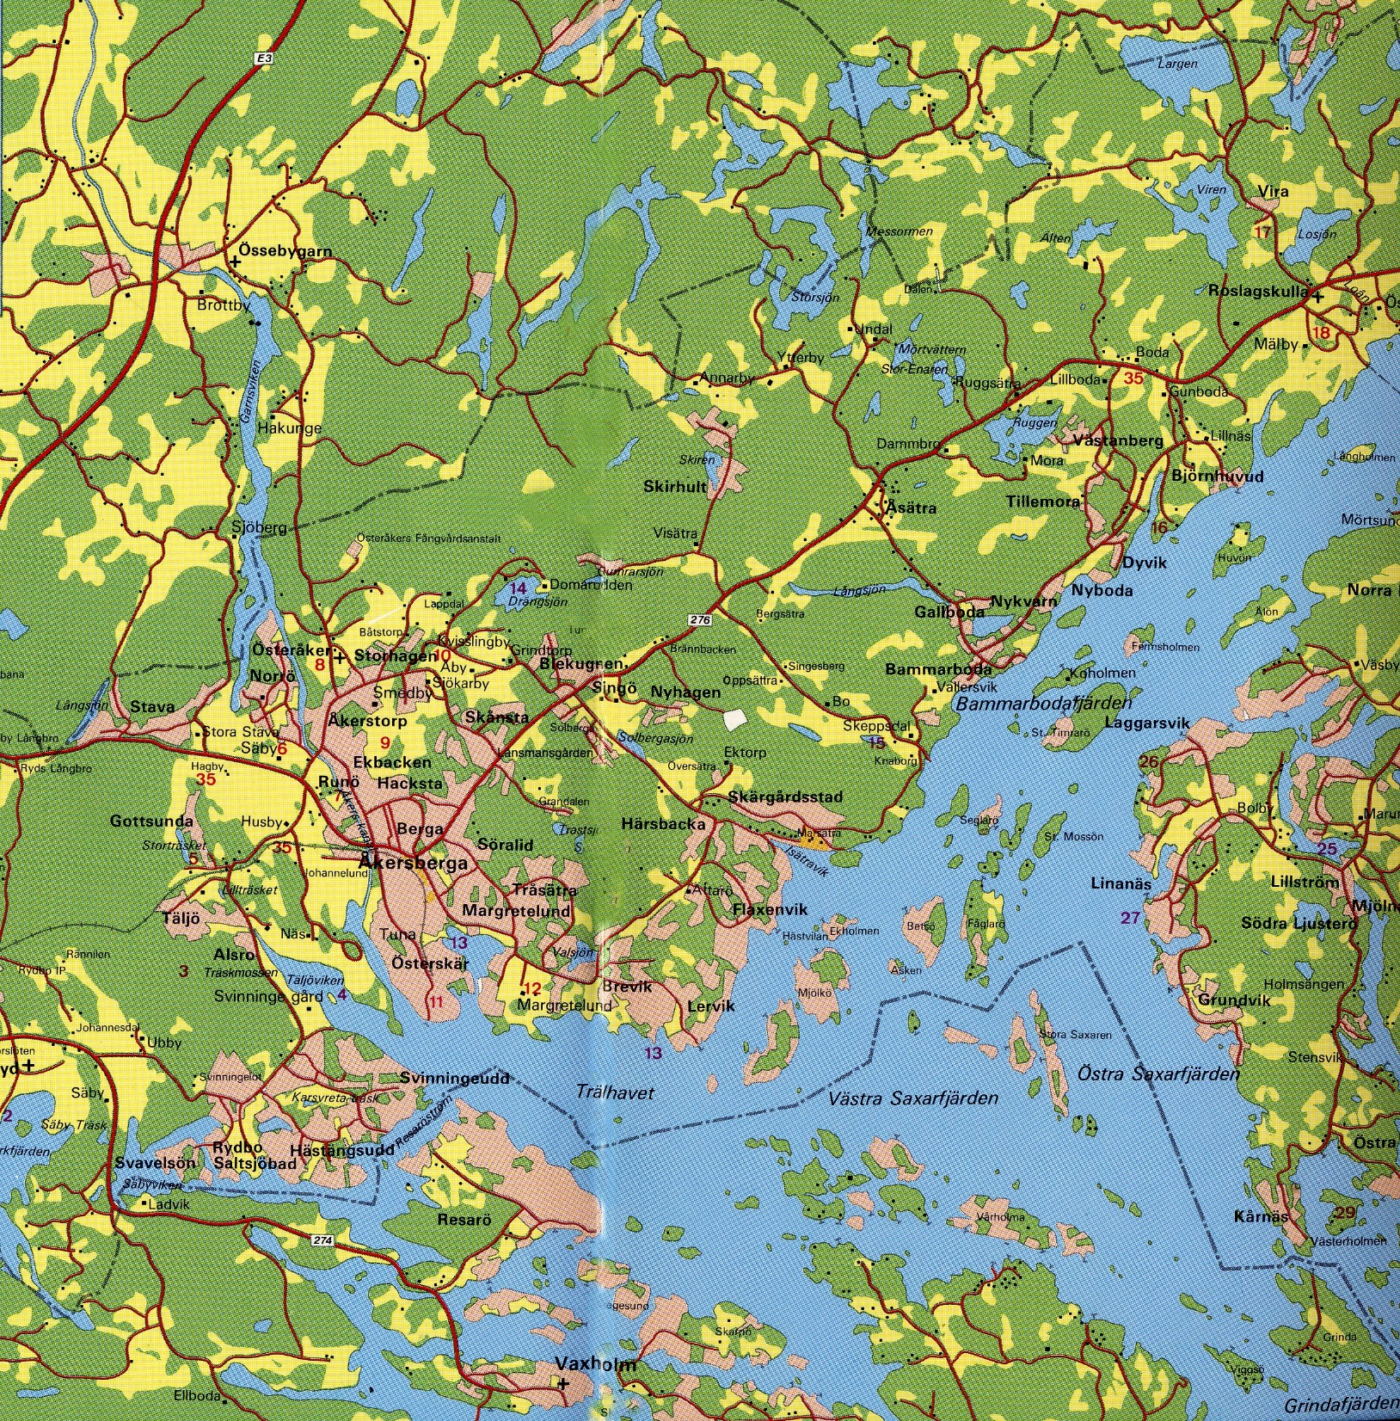
Notes:
Här en översiktlig karta över Österåkers kommun med omnejd. Saknas dock det stora område med öar, österut.

Slide 6
Notes:
Kommunens vapen är en bild av fartyget ALCEA, en typisk Roslagssymbol.

Slide 7
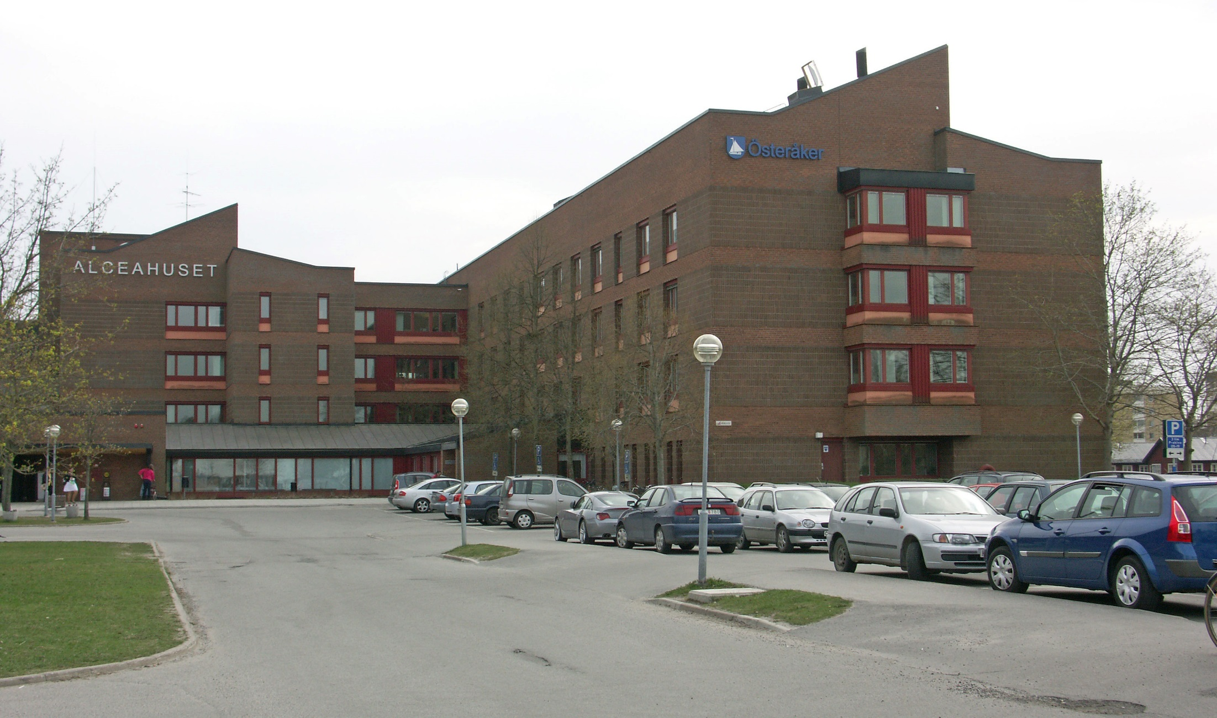
Notes:
Inte för inte heter kommunalhuset just ALCEAHUSET i Åkersbergas centrala delar.

Slide 8
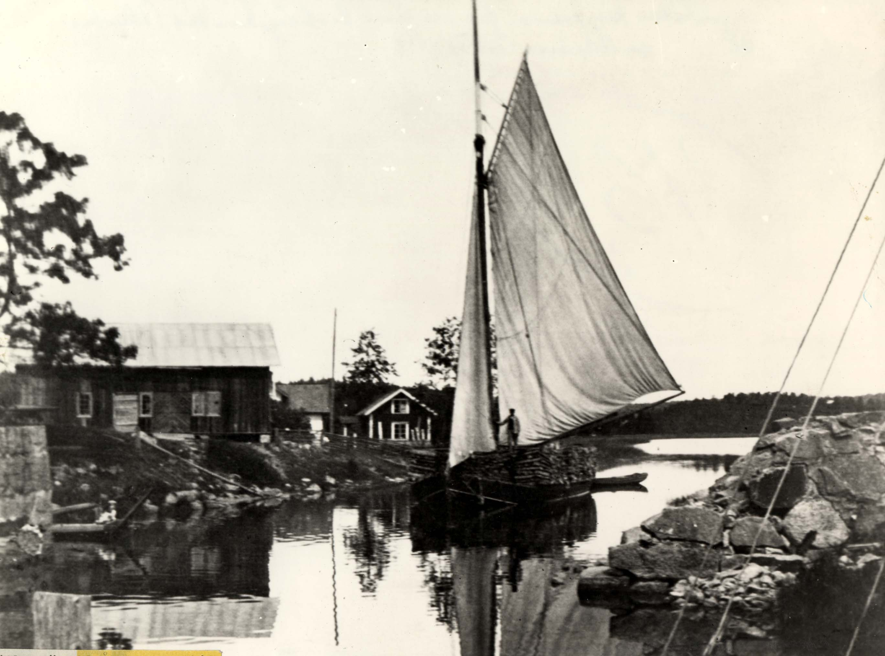
ALCEA
Notes:
Det ursprungliga fartyget ALCEA, här fraktandes ved.

Slide 9
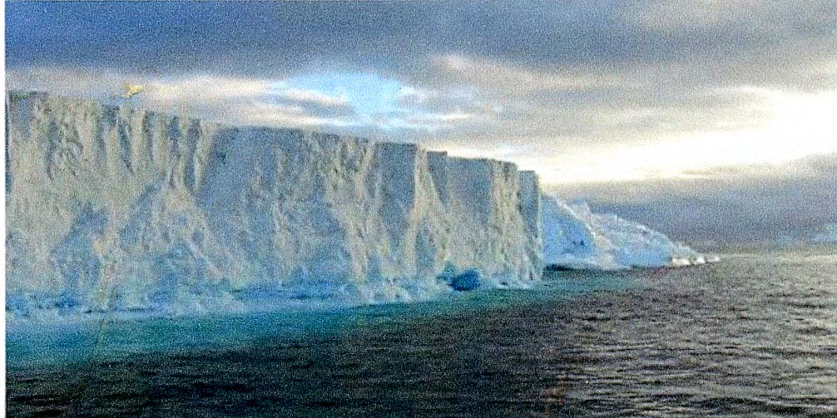
Kilometertjock inlandsis
Notes:
För mycket länge sedan (15.000 år) var vårt område täckt av kilometer(!)tjockt istäcke, och landmassan nedpressad i jordskorpan, åtskilliga tiotal meter.

Slide 10
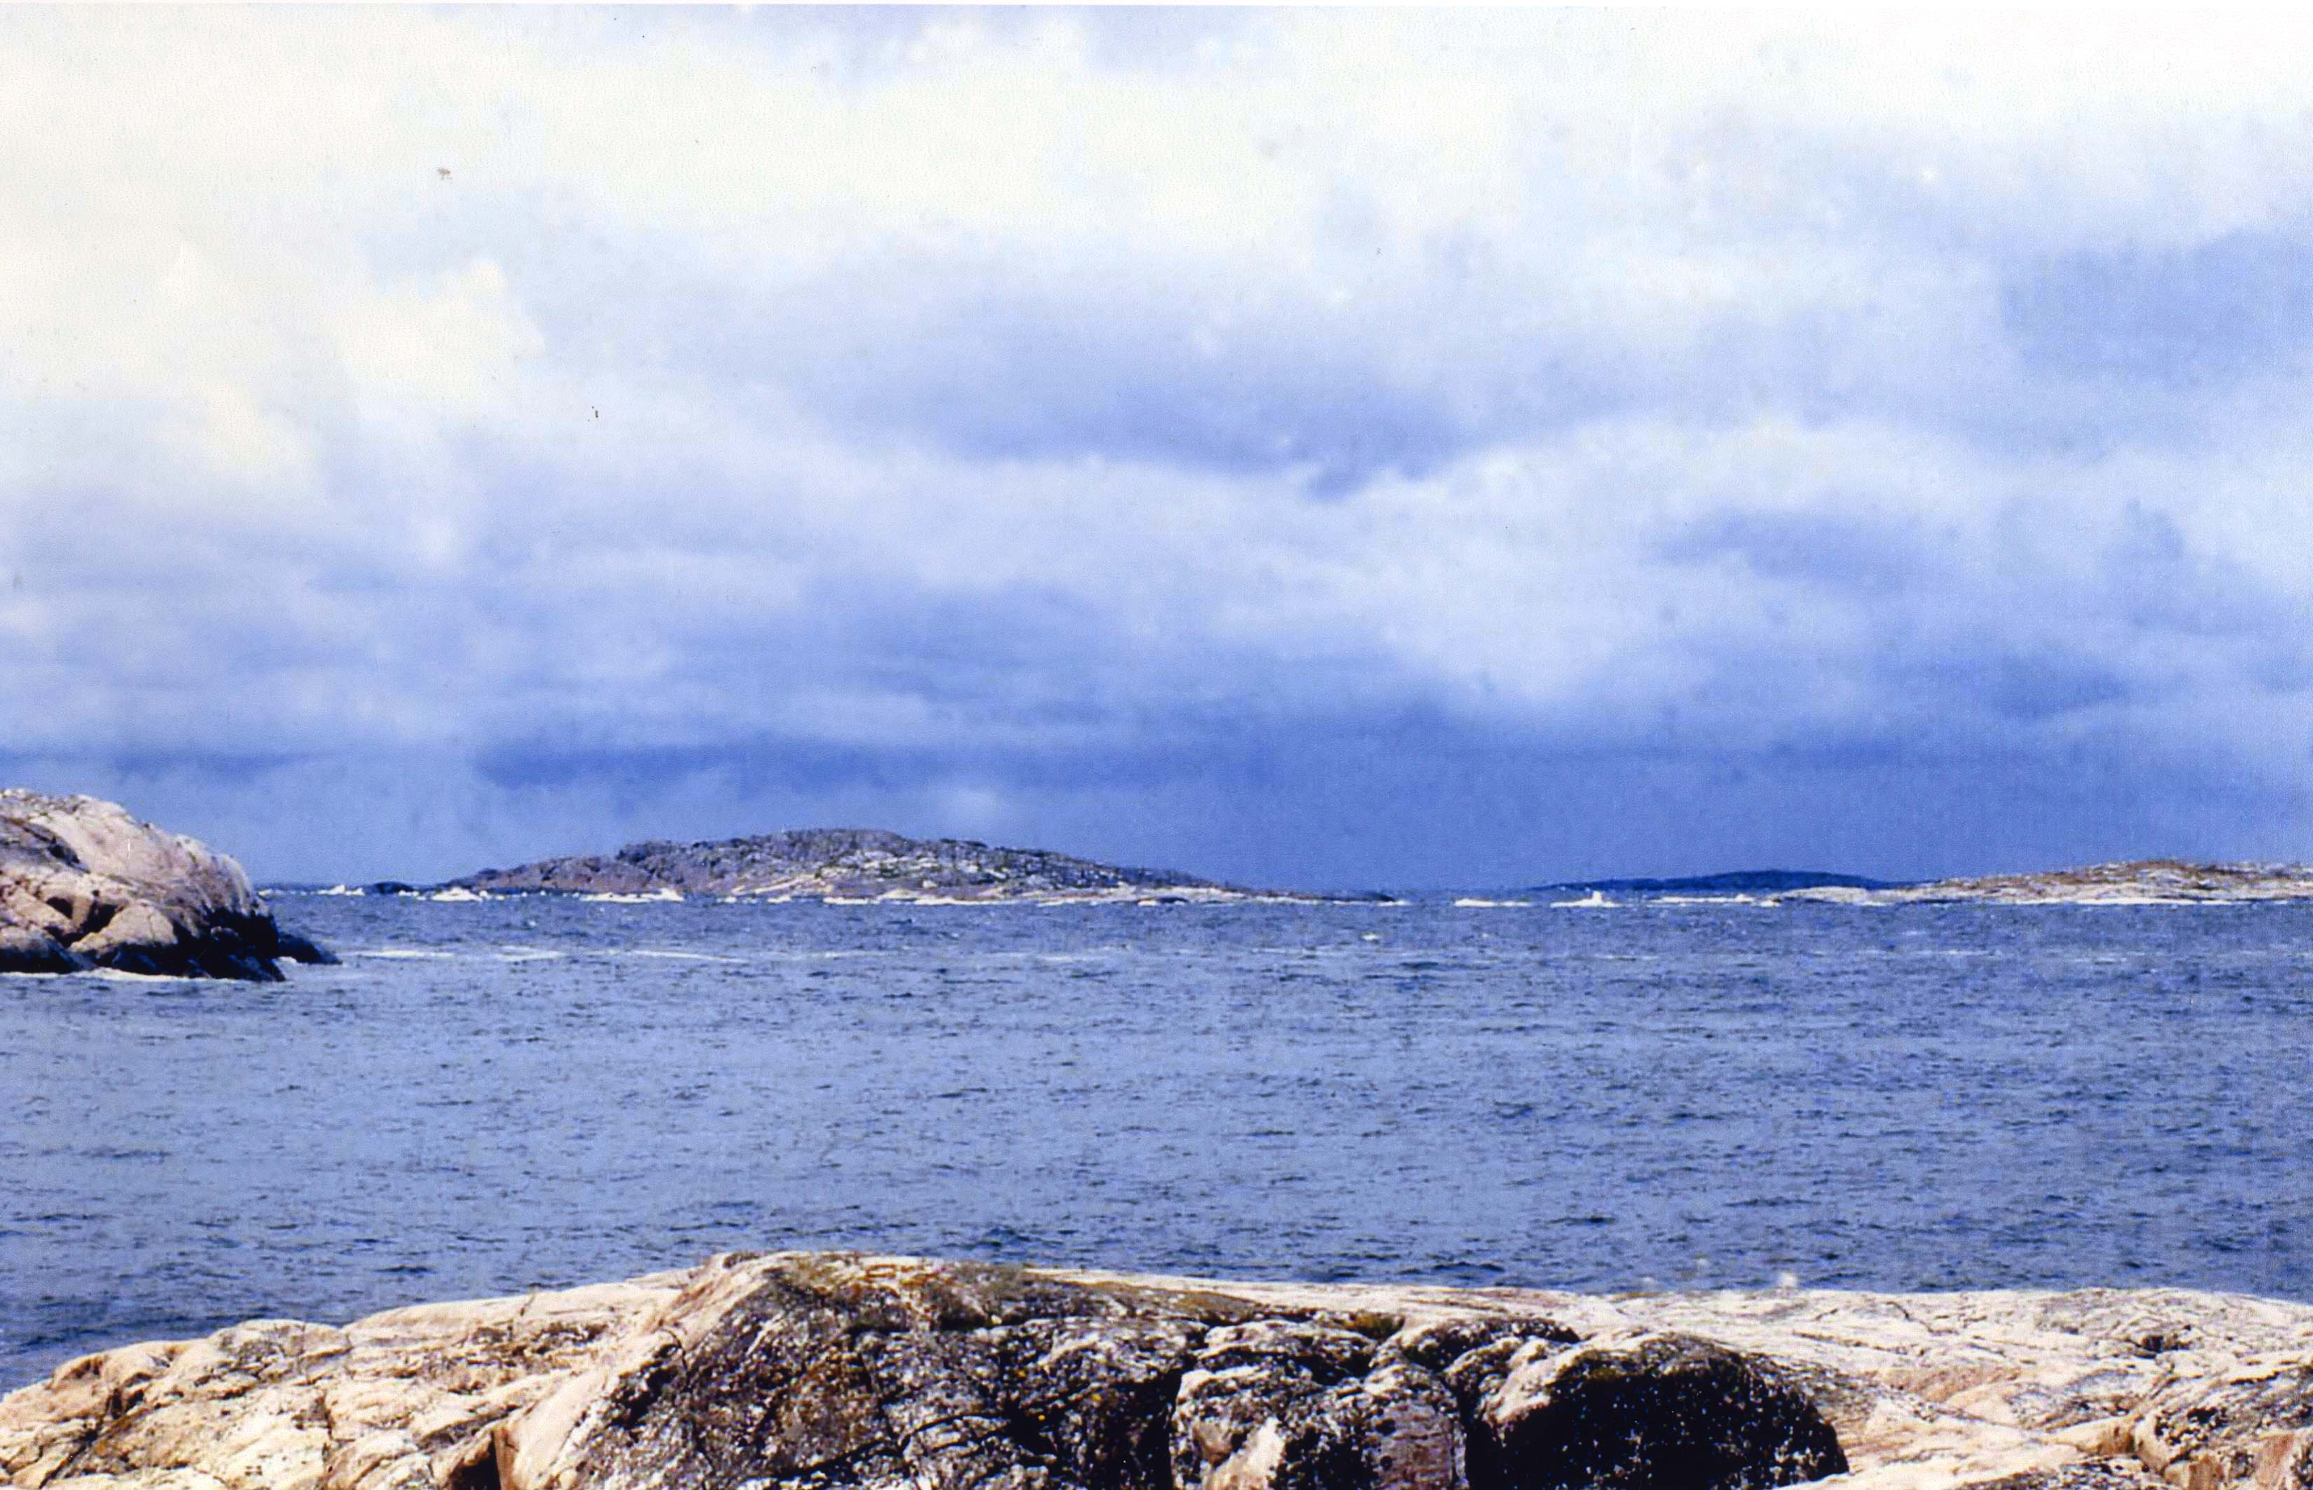
Inlandsisen har nyss smält
Notes:
När isen smälte om omvandlades till vatten, blev det (just det!) väldigt mycket vatten över den redan nedtryckta landmassan. Det som stack upp var topparna på det som idag är berg i området. Så här kan det ha sett ut.

Slide 11
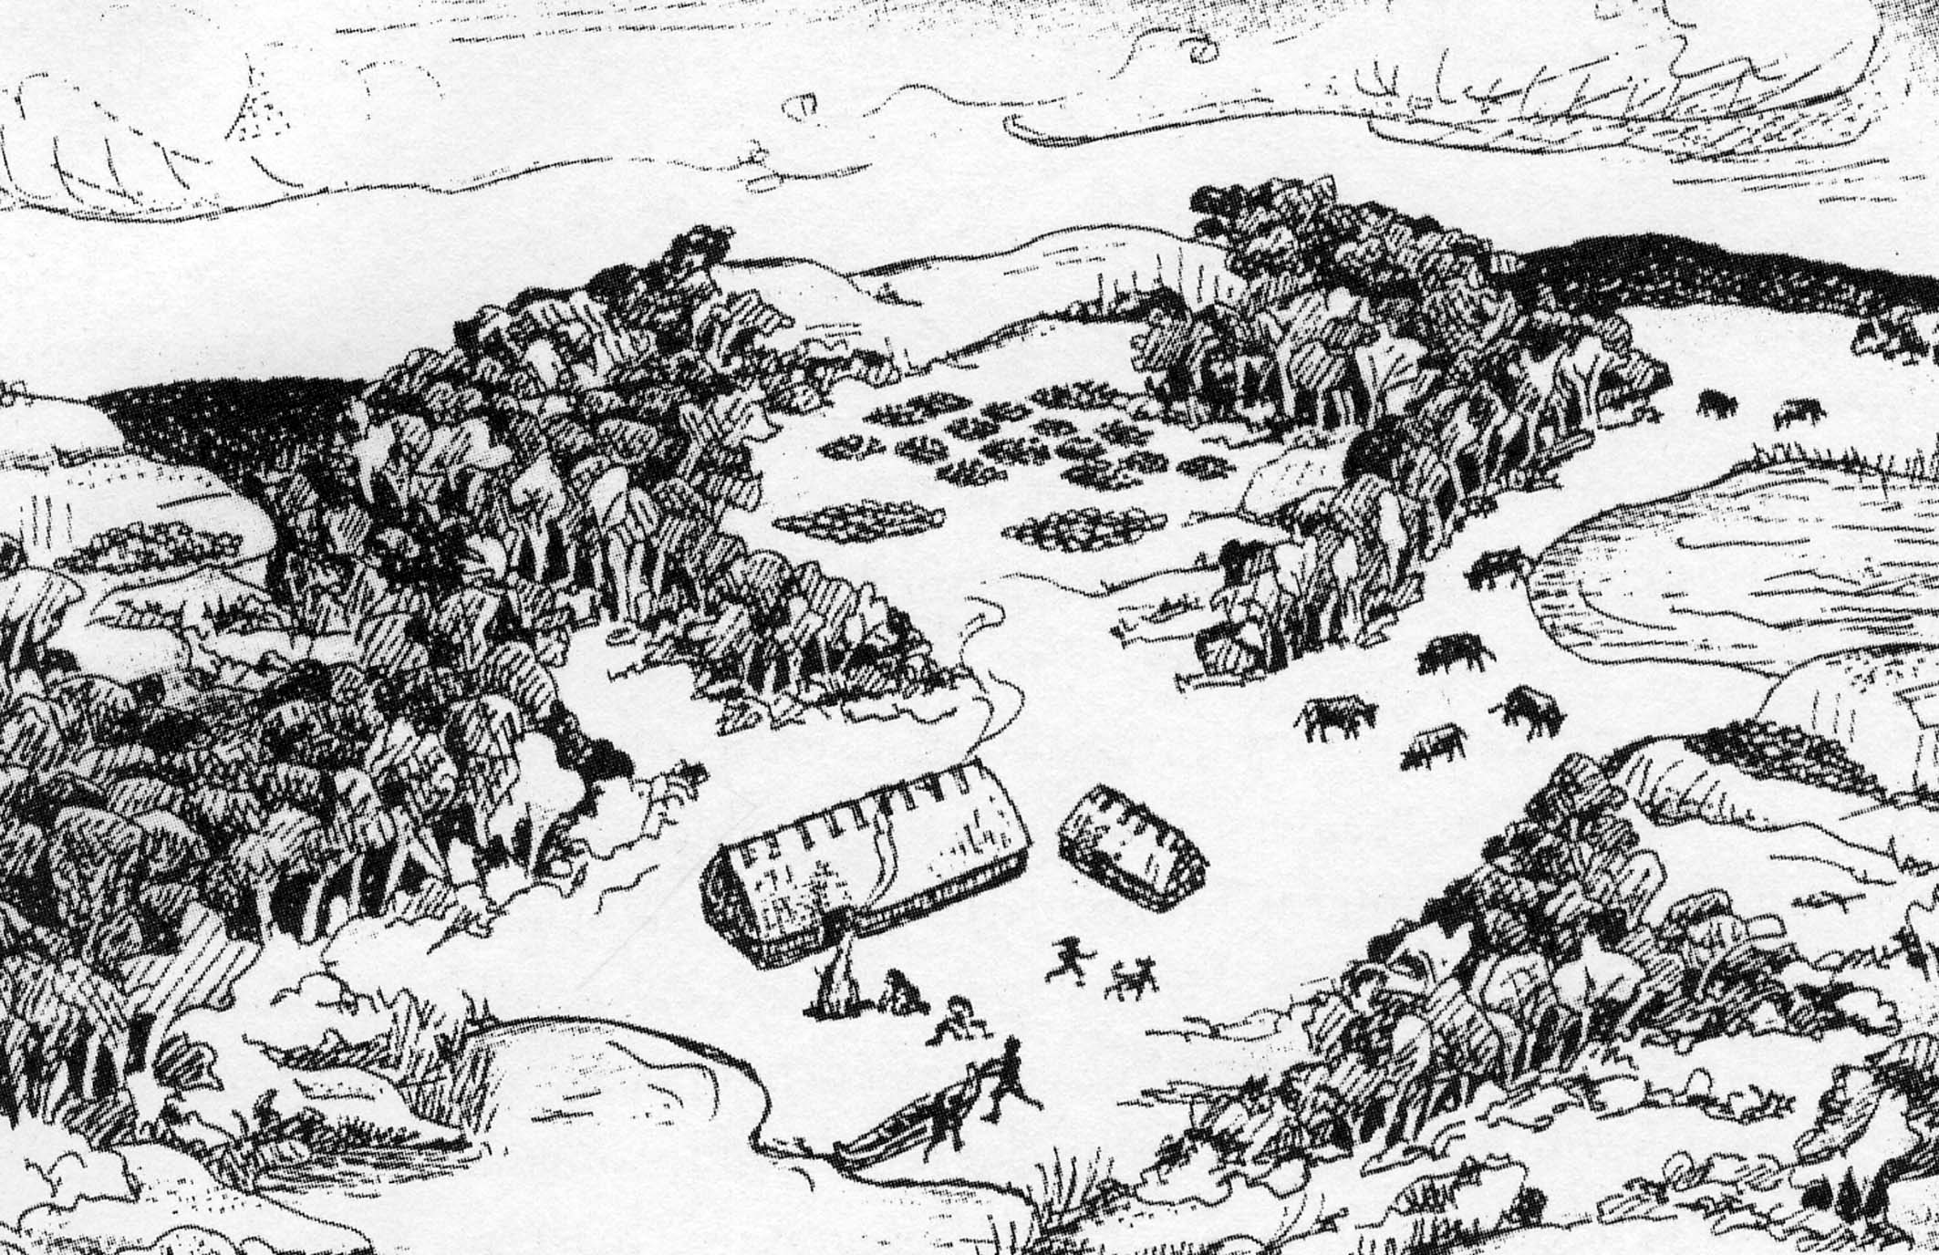
bronsålder
Stenålderstid
Notes:
Allt som landet höjde sig ur havet blev det koloniserat av växter och djur… och människor. Kanske såg det ut så här i fågelperspektiv? Man bodde i långhus.

Slide 12
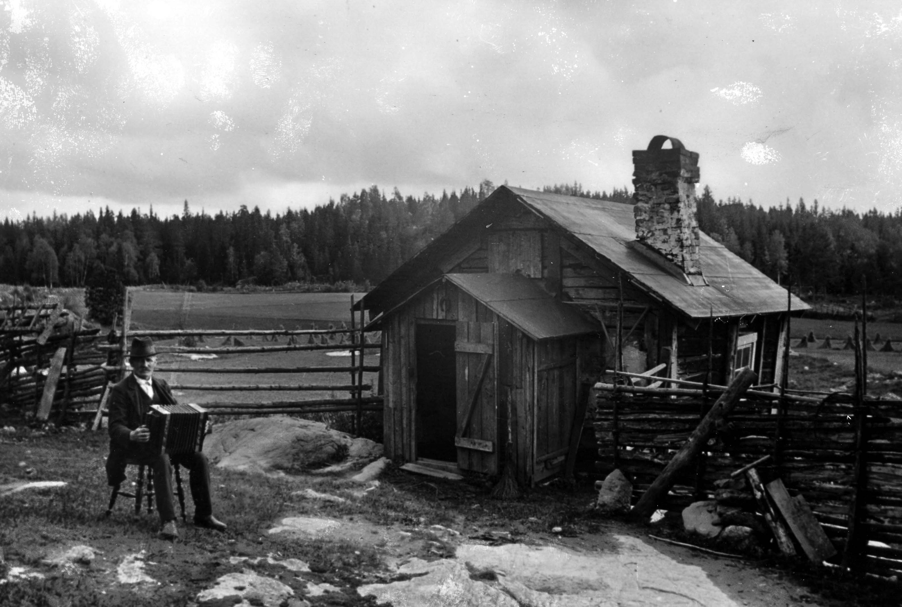
Båtstorp
Notes:
Eller senare i små torp. (Här syns en båtsman utanför sin boning)

Slide 13
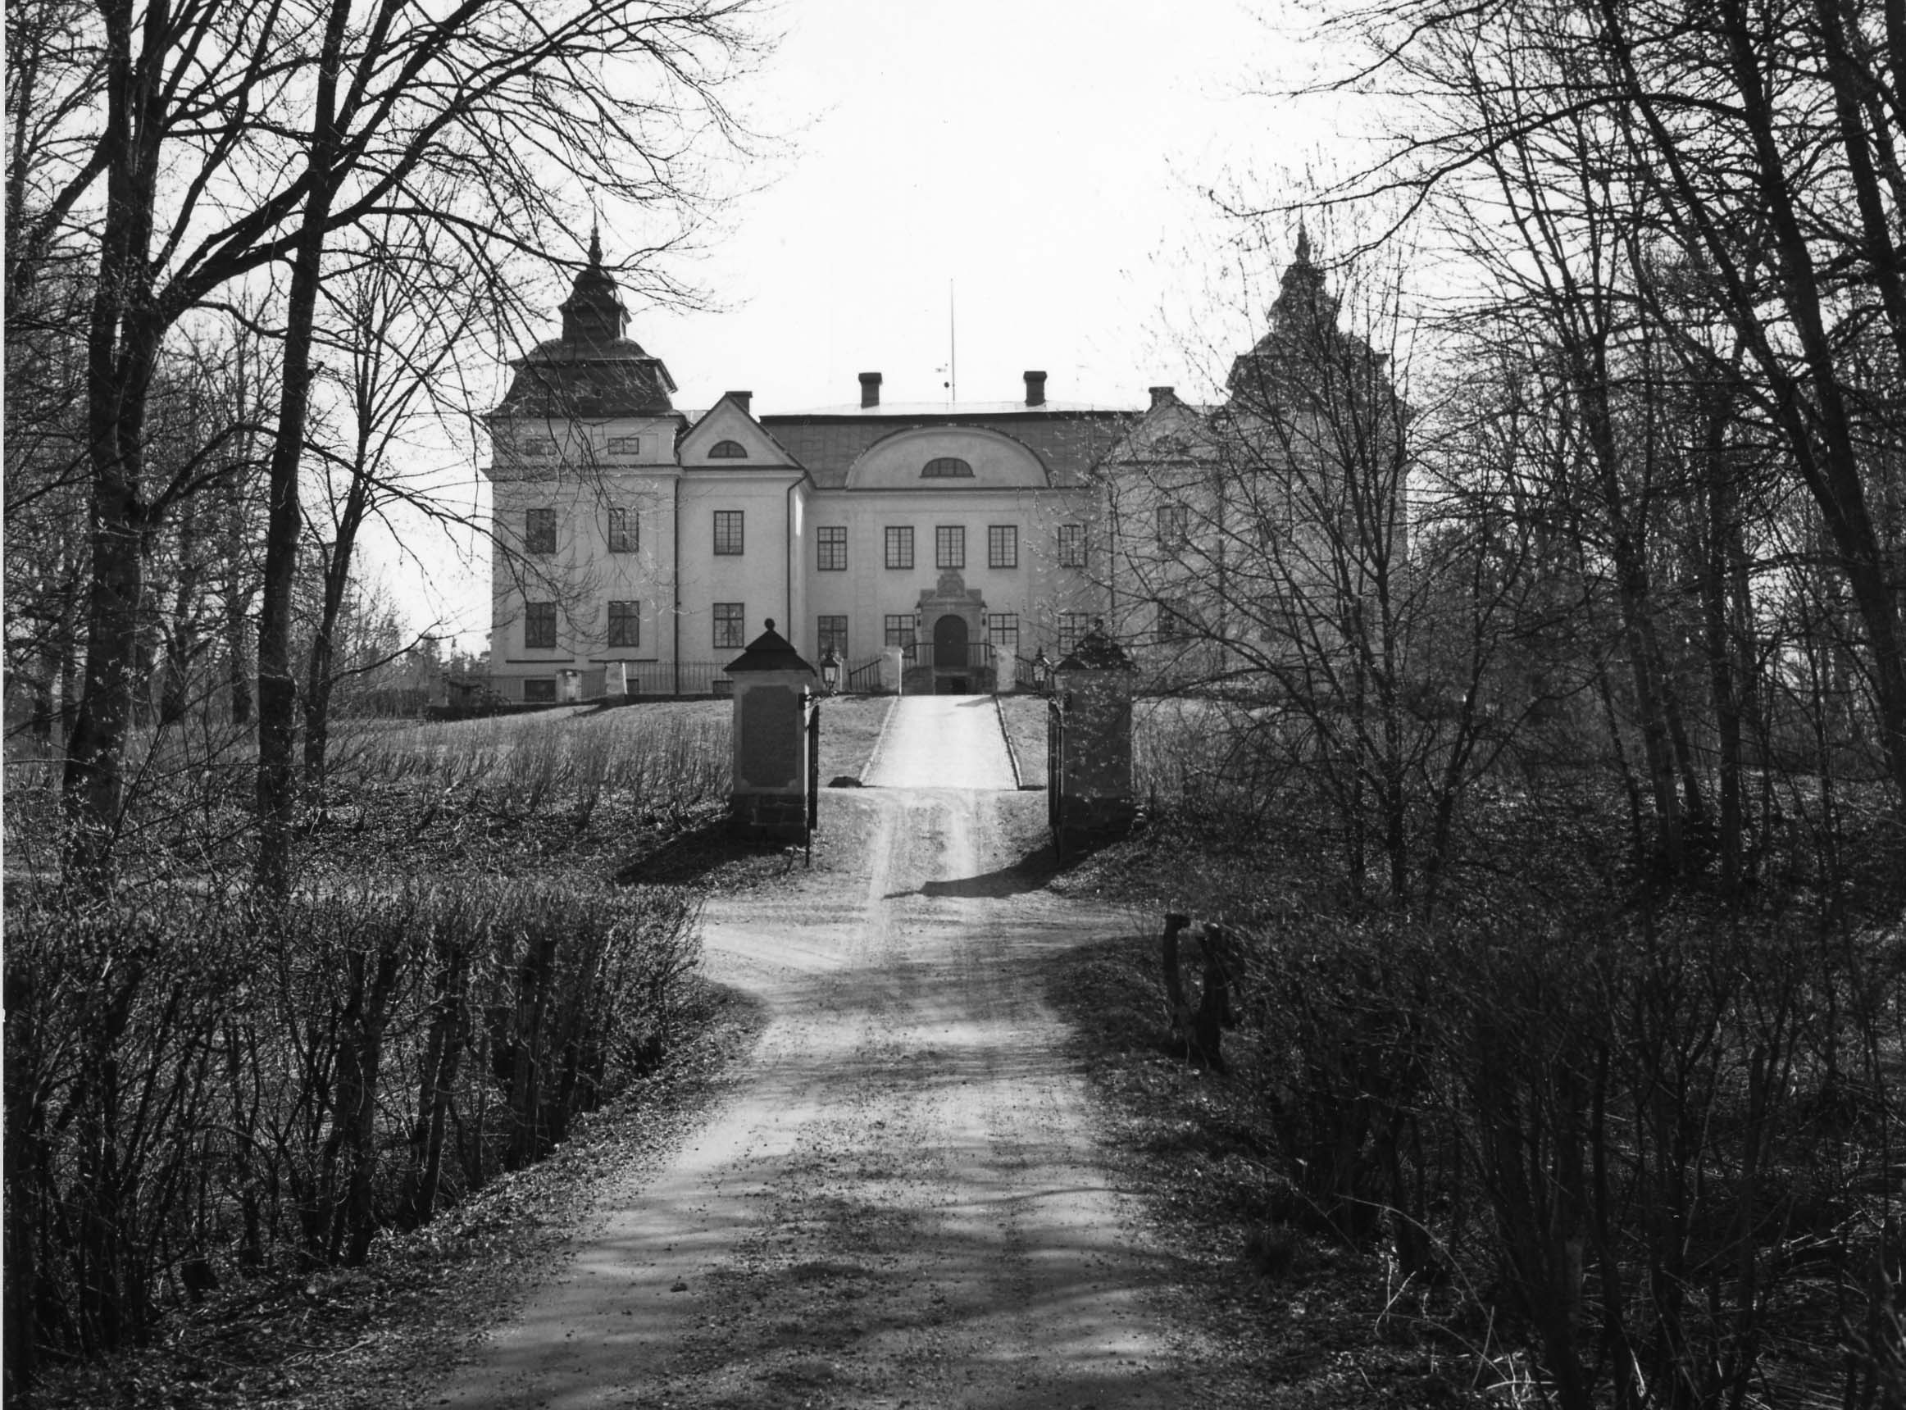
Margretelunds slott
Notes:
Eller om man hade möjlighet, i slott (här Margretelunds slott).

Slide 14
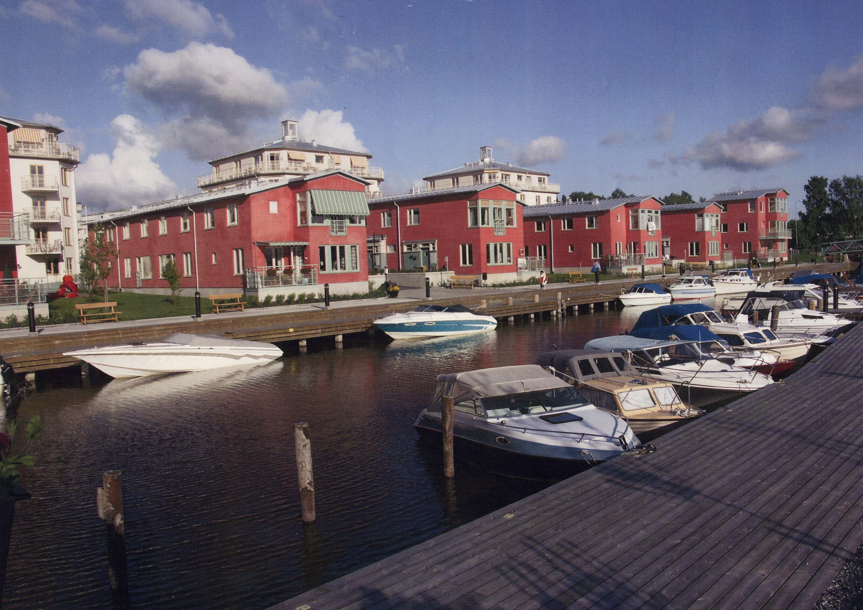
Klappbryggan
Notes:
Idag har vi möjlighet att bo så här fint utmed Åkers kanal i Åkersbergas centrum.

Slide 15
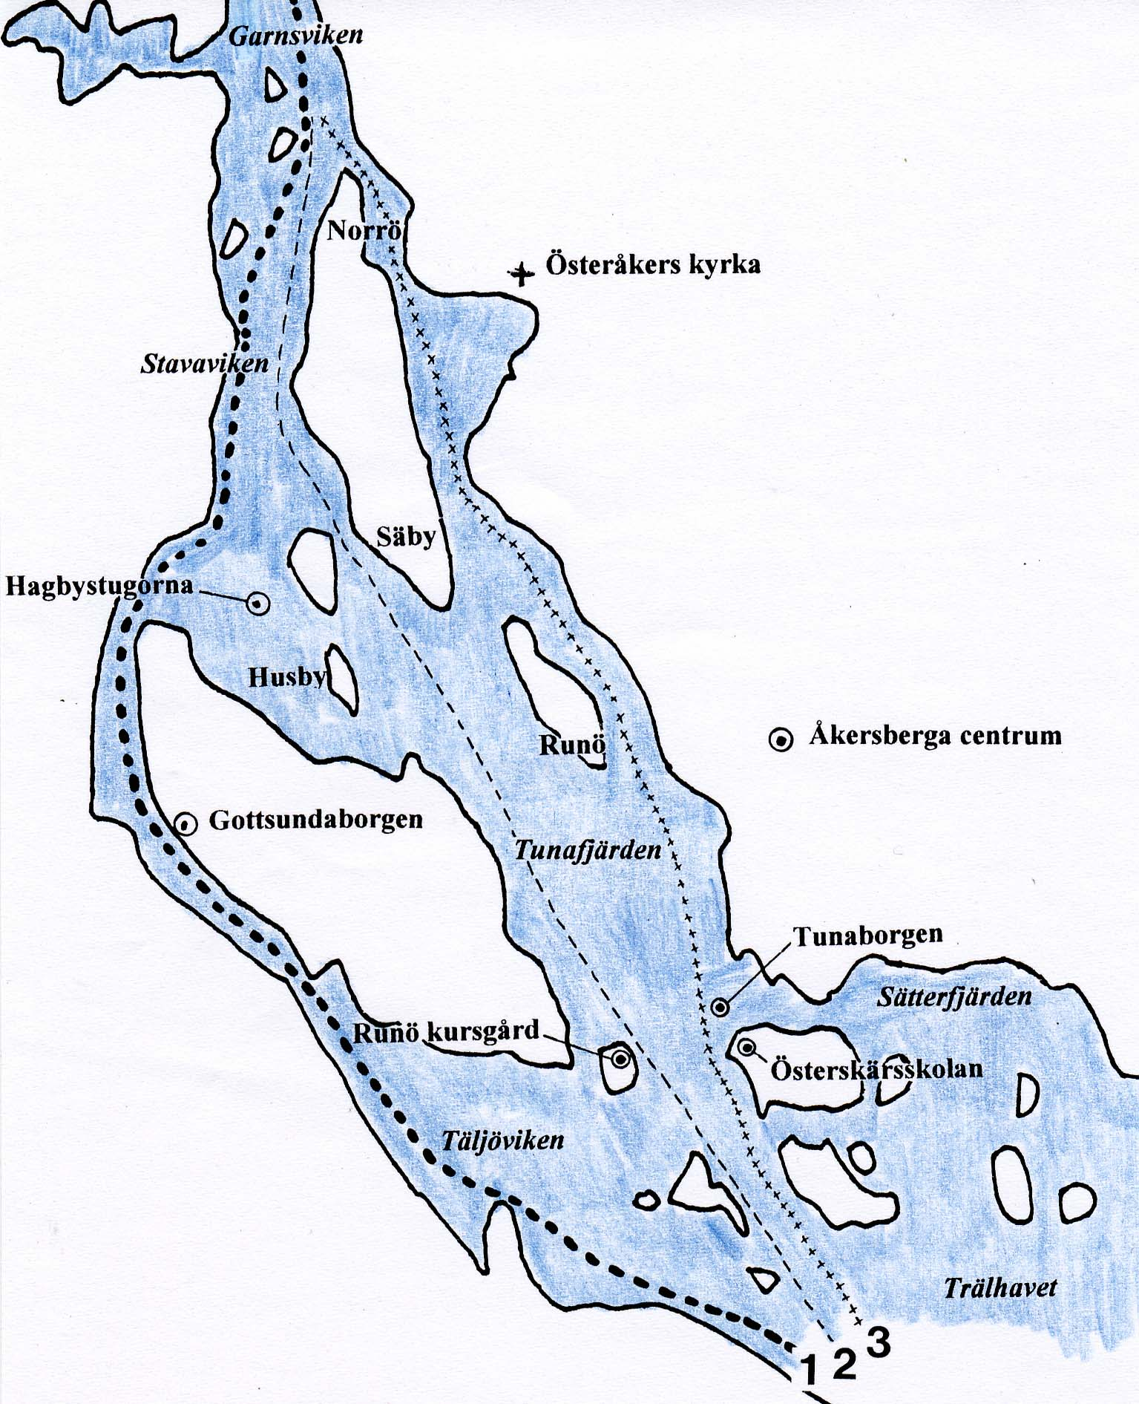
Biskopstuna
Notes:
När landet ännu inte ”stigit ur havet” som idag, var vattenvägarna mycket bredare och djupare. Här ser vi inloppen (det fanns flera) förbi det som idag är Åkersberga, och uppåt, ända till Uppsala. De som befolkade området hade behov att bevaka trafiken i lederna och byggd bl.a. Biskopstuna….

Slide 16
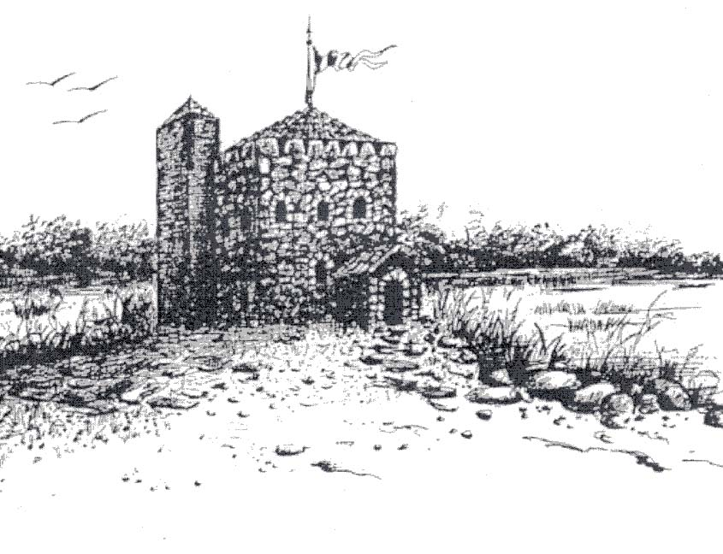
Skiss, Biskopstuna
Notes:
.. som kan ha sett ut ung. så här.

Slide 17
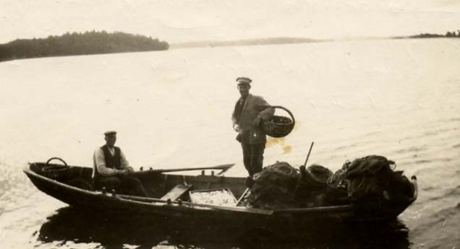
Notes:
Det fanns många sätt att ta sig fram på vattnet. Man kunde ro, här med sin fiskfångst, ända in till Stockholm för att saluföra.

Slide 18
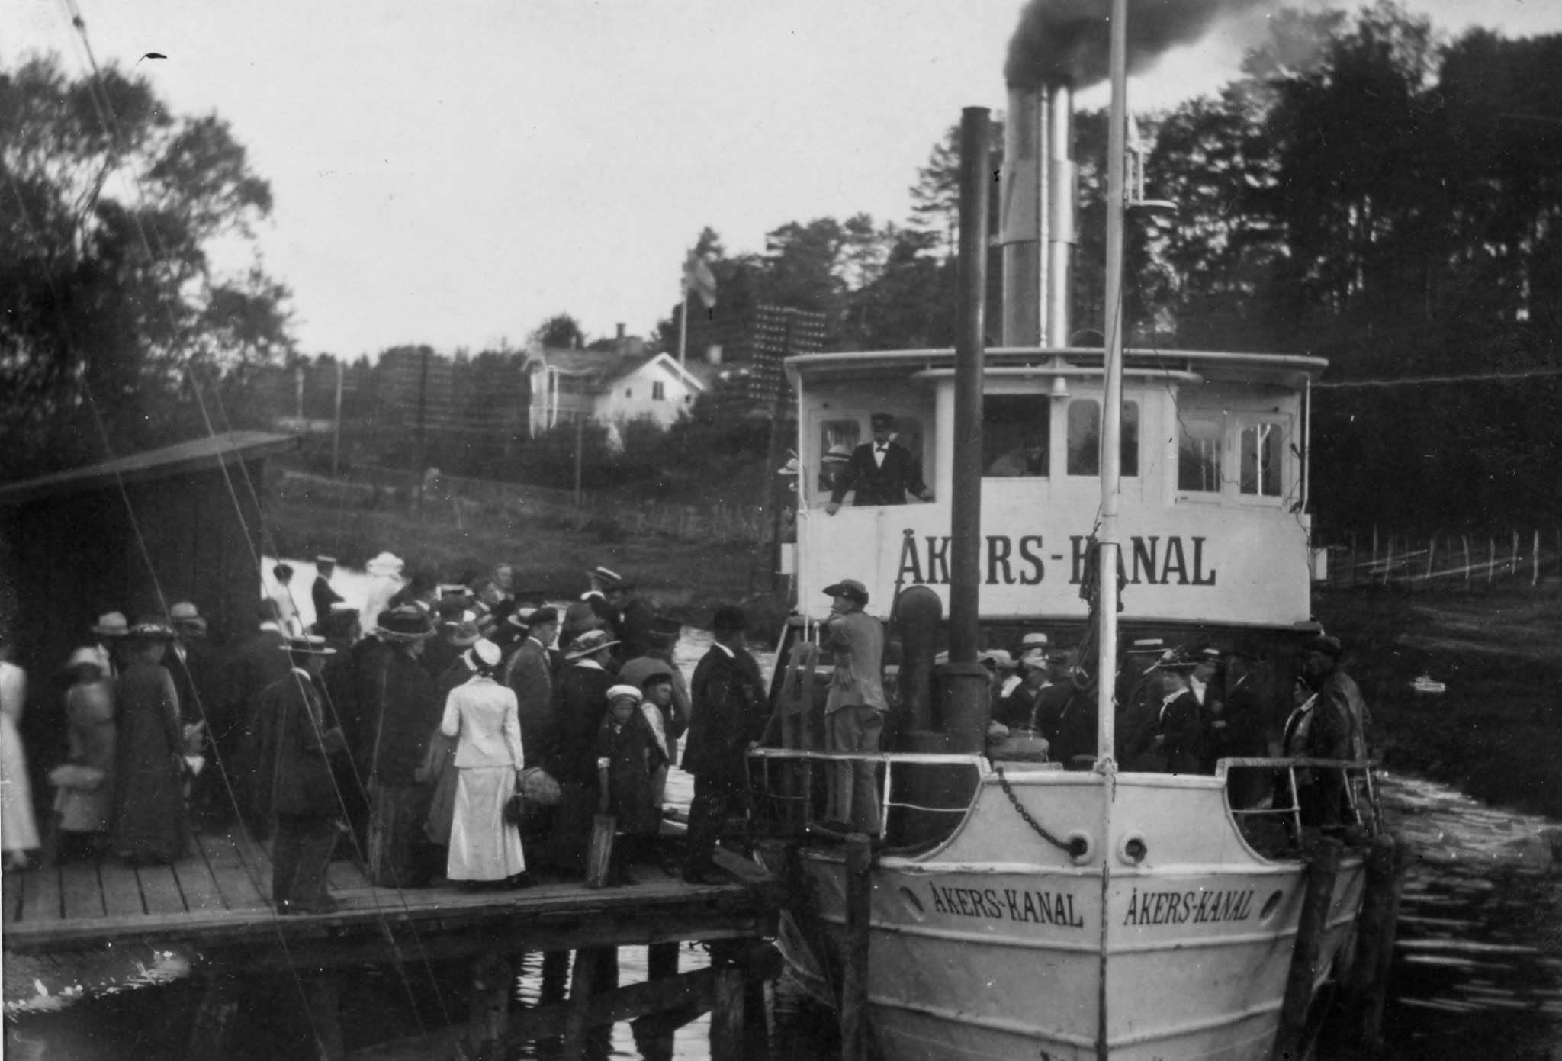
Notes:
Senare fanns också ångbåtstrafik mellan vårt område och huvudstaden.

Slide 19
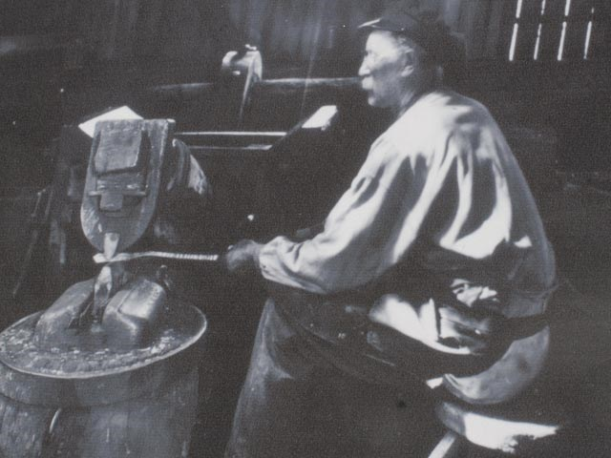
Notes:
I norra delen av kommunen, i Vira, skapades Wira bruk, där man tillverkade vapen för armén, och senare yxor och liar.

Slide 20
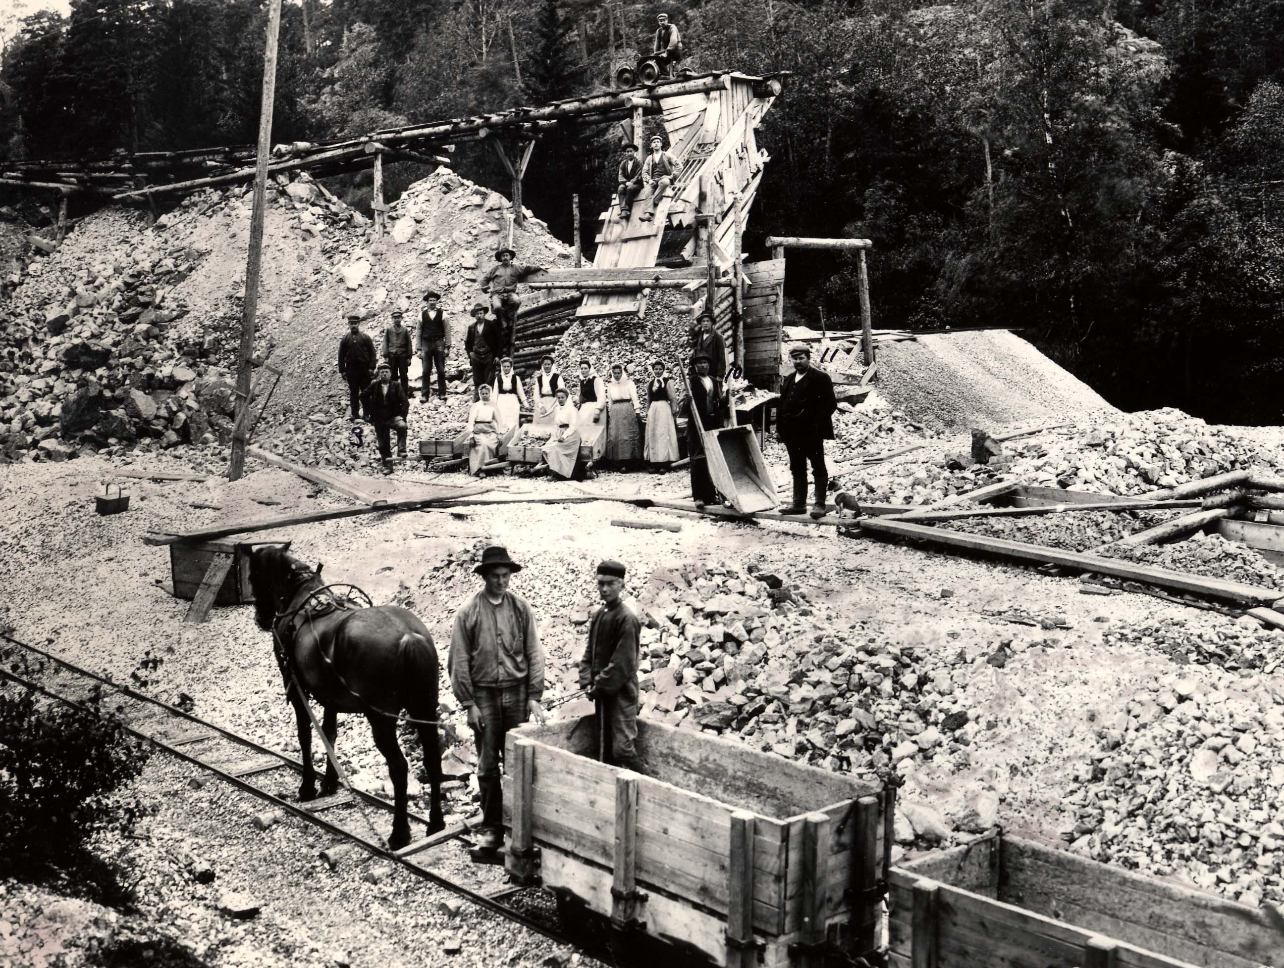
Härsbacka gruva
Notes:
Det har också funnits många gruvor i vårt område. Här ses arbete i Härsbacka gruva, där man bröt kvarts och fältspat.

Slide 21
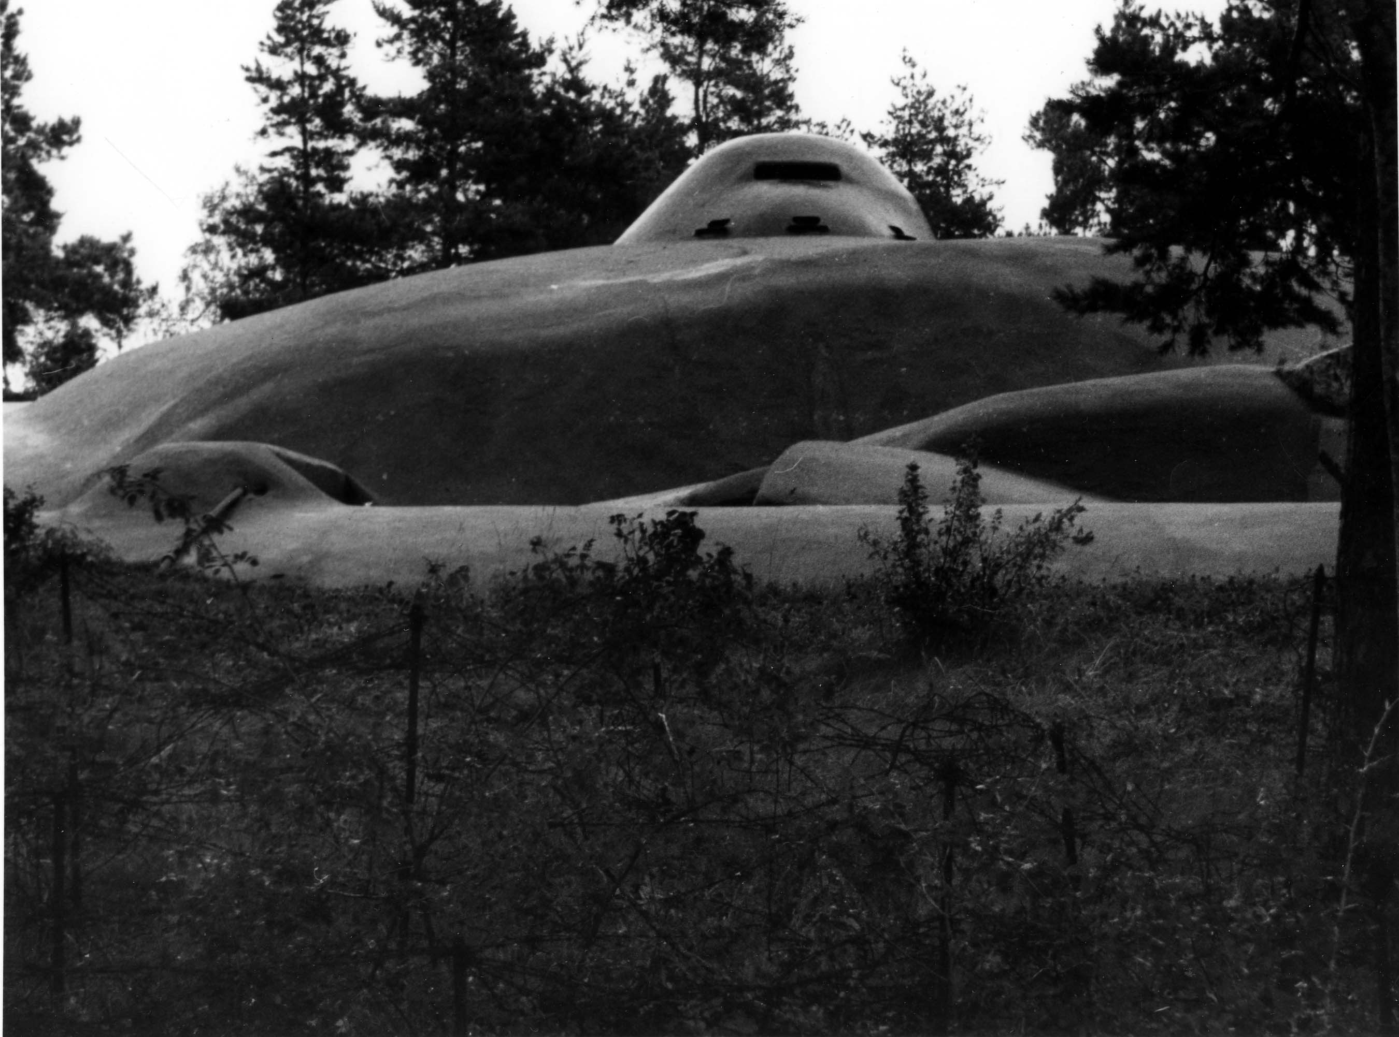
Siaröfortet
Notes:
Också militära anläggningar finns här. Exempelvis en befästning på Siarö.

